Slide 1
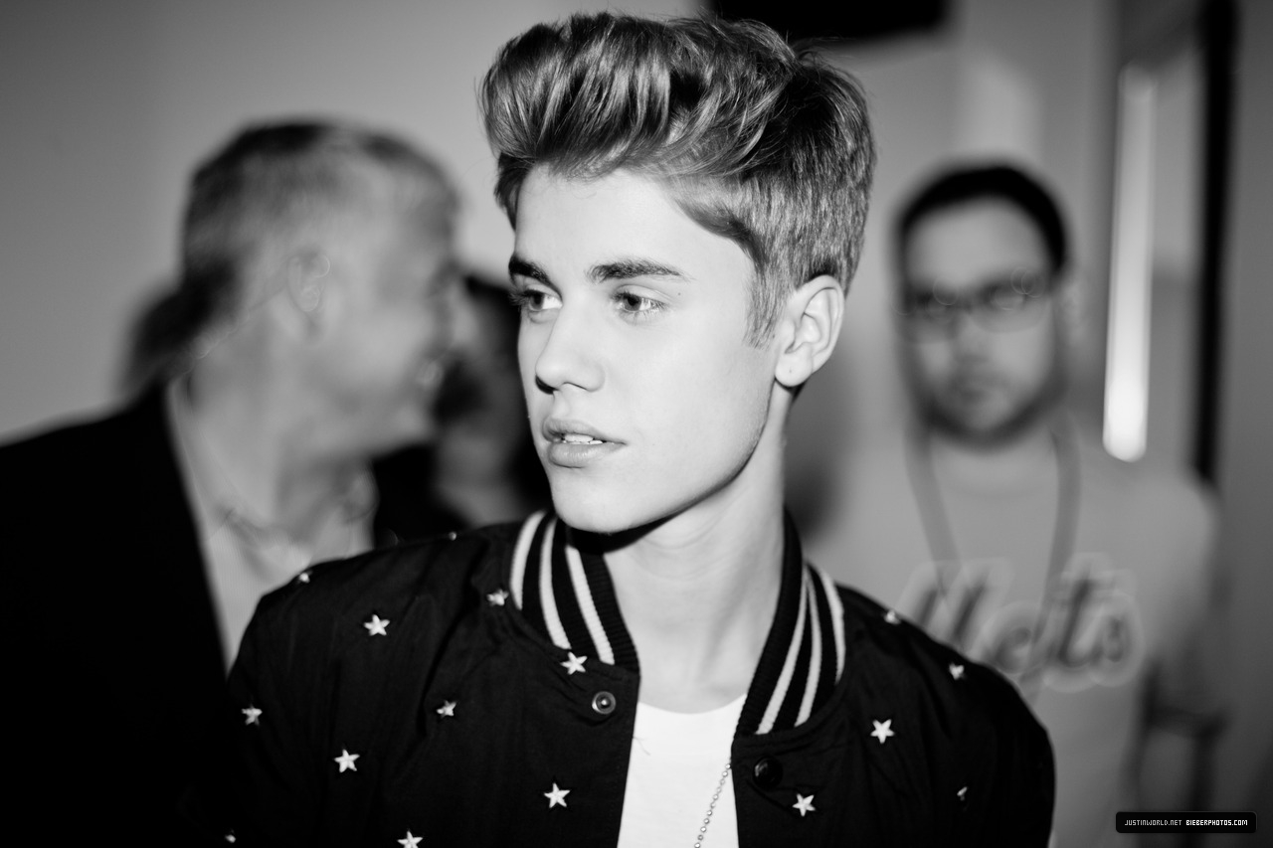
JUSTIN BIEBER
Avtor:
Mentor:
Šolsko leto:

Slide 2
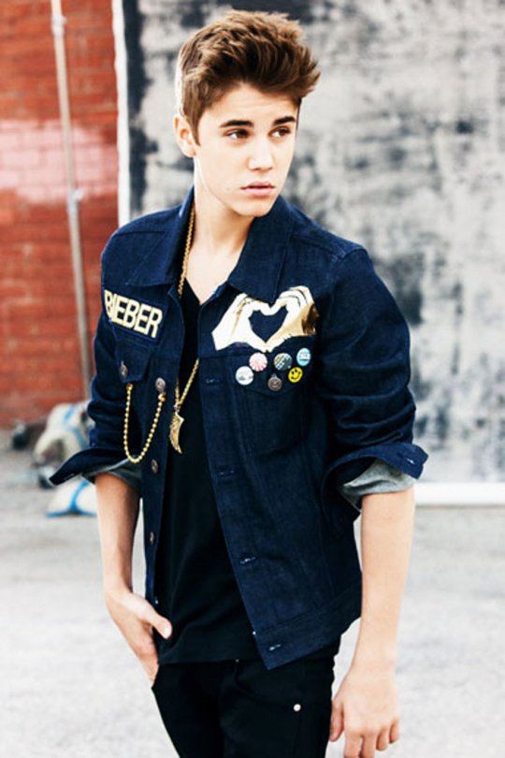
OSNOVNI PODATKI
Rojstno ime: Justin Drew Bieber
Datum rojstva: 1. marec 1994
Kraj rojstva: Statford, Ontario, Kanada
Glasbeni slog: pop, R&B
Poklici: pevec, tekstopisec, glasbenik, igralec
Glasbila: klavir, kitara, tolkala, trobenta

Slide 3
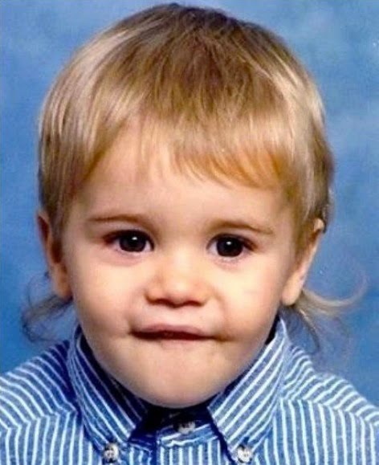
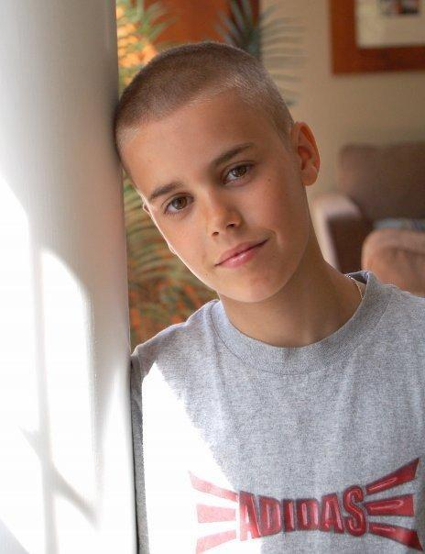
ZGODNJE ŽIVLJENJE
Njegova mati Pattie zanosila že pri osemnajstih
Vzgajala kot samohranilka
Med odraščanjem se je sam naučil igrati klavir, bobne in trobento
Leta 2007 je pri dvanajstih letih zapel Ne-Yojevo pesem So Sick za lokalno tekmovanje, ter dosegel drugo mesto
Njegova mati objavljala nastope ter petje Justina na Youtube

Slide 4
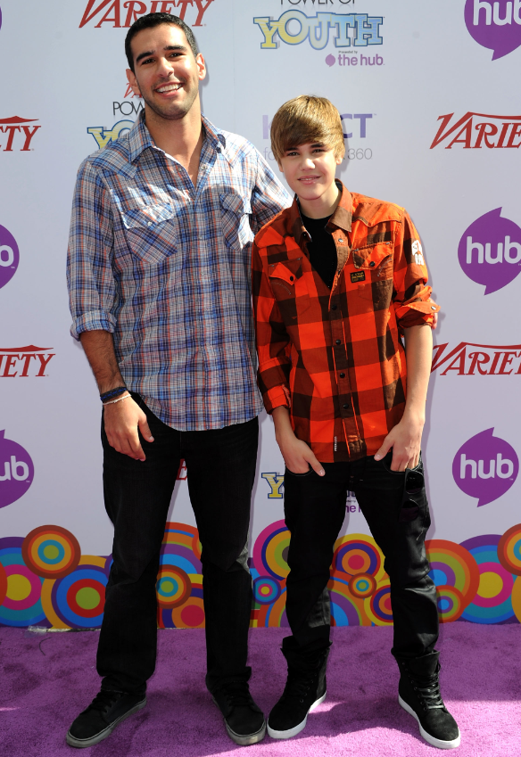
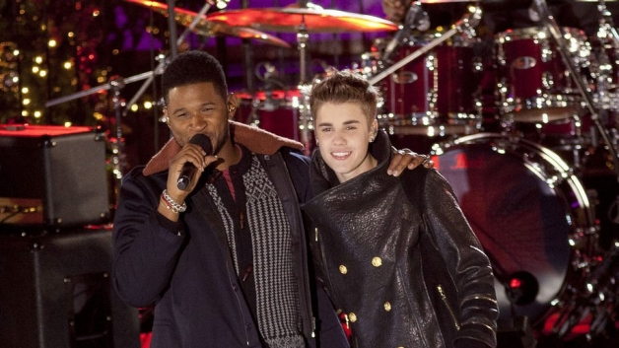
KARIERA
2008 - odkritje:
Scooter Braun
Podpisal pogodbo z založbo Island Records in RBMG (Raymond Braun Media Group)
Preselil v Atlanto, začel kariero
Braun postal njegov manedžer, Usher pa njegov mentor

Slide 5
2009 – 2010: EP My World in My World 2.0
One Time
prejela platninasto certifikacijo v Kanadi in ZDA ter zlato certifikacijo v Avstraliji in na Novi Zelandiji
Prvi album EP My World je izšel 17. novembra 2009
Singli: One Less Lonley Girl, Love Me in Favorite Girl
Za promocijo albuma je v živo nastopal v več oddajah, npr: v The Today Show, Chelsea Lately, The Ellen Show
31. januarja 2010 je nastopil na 52. podelitvi Grammyjev
Povabljen za to da bi prevzel vlogo vokalitsta v pesmi We Are The World v odziv na potres na Haitiju leta 2010
Glavni singl Baby v albumu My World 2.0
Album se je uvrstil na prvo mesto na lestvici U.S Billboard 200, naredilo ga je za najmlajšega ustvarjalca, ki se je kdaj pojavil na vrhu te lestvice vse od leta 1963, ko je to uspelo Stevieju Wonderju

Slide 6
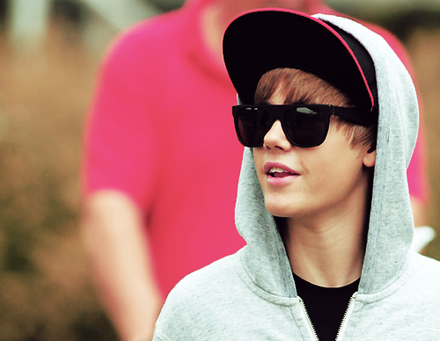
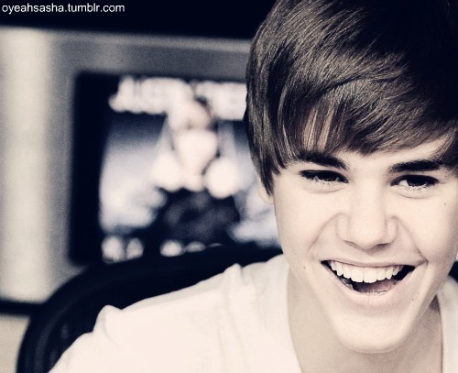
2010 - 2011: Turneja My World Tour in delo na drugem glasbenem albumu
Julija 2010 je uradno postal najbolj iskana slavna oseba na internetu
Videospot njegove pesmi Baby prehitel videospot za pesem Bad Romance – Lady Gaga in postal največkrat ogledan video na YouTubeu vseh časov
Zaigral v televizijski seriji Na kraju zločina, ki je izšla septembra 2010

Slide 7
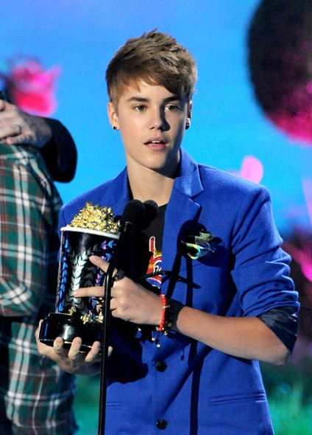
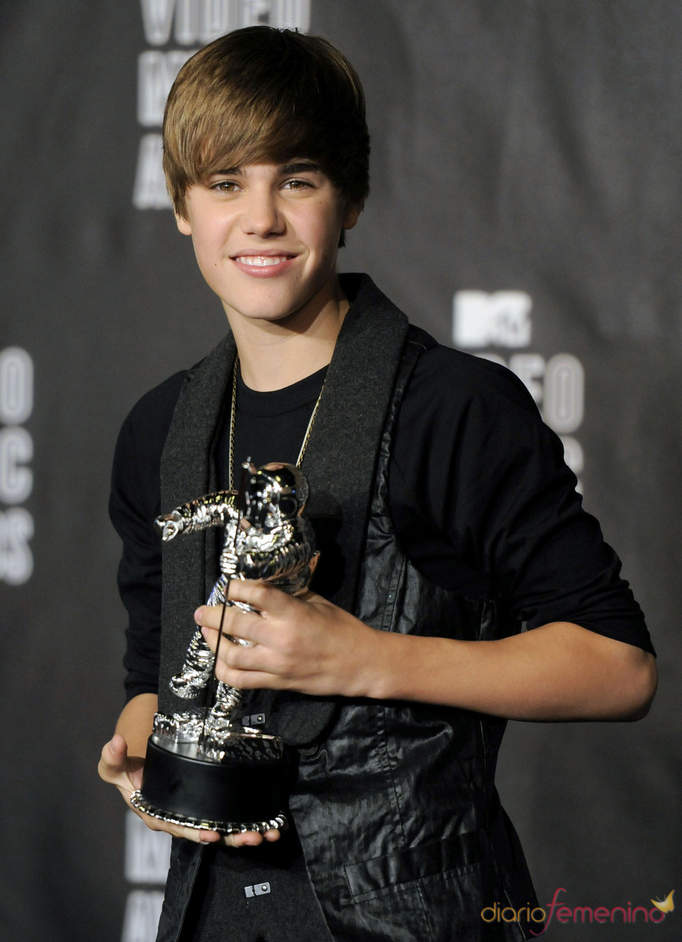
NAGRADE IN NOMINACIJE
2010-MTV Music Award: Najboljši novi ustvarjalec
2010-Young Hollywood Awards: Novinec leta
2010-Juno Award: Pop album leta

Slide 8
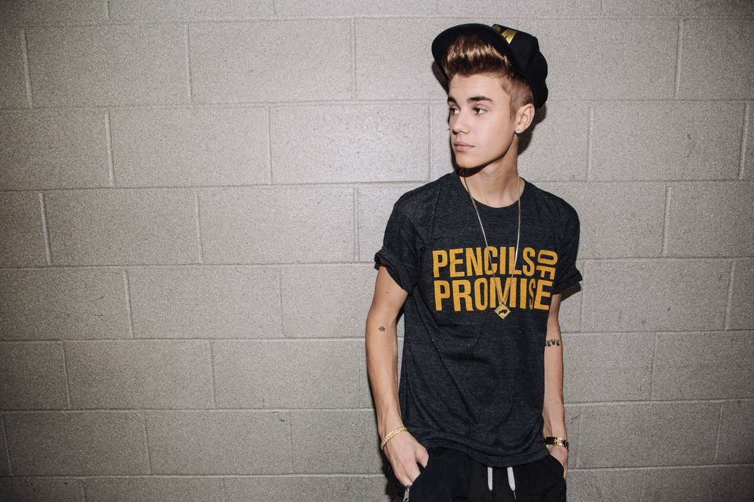
VIRI
https://www.google.com/search?q=JUSTIN+BIEBER&oe=utf-8&aq=t&rls=org.mozilla:en-US:official&client=firefox-a&um=1&ie=UTF-8&hl=sl&tbm=isch&source=og&sa=N&tab=wi&ei=da92UbKvB4iYtQaRv4H4Aw&biw=1280&bih=852&sei=ea92UebyLM7itQbmu4GAAQ
http://en.wikipedia.org/wiki/Justin_Bieber
http://www.justinbiebermusic.com/

